Slide 1
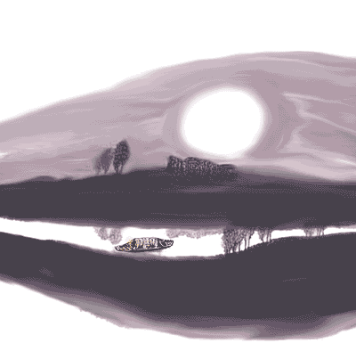
定风波
苏 轼

Slide 2
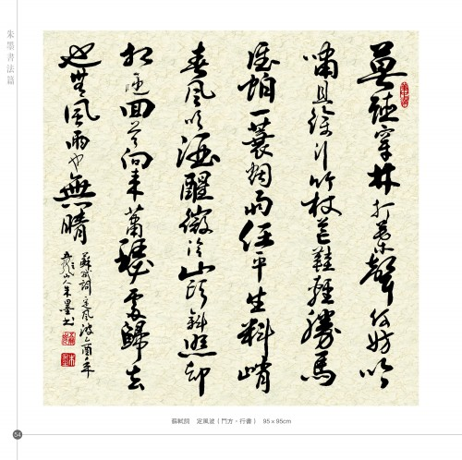

Slide 3

三月七日沙湖道中遇雨，雨具先去，同行皆狼狈，余不觉。已而遂晴，故作此。
沙湖：在黄冈东三十里处。
狼狈：进退都感觉困难。
宋神宗元丰五年（1082）的三月七日，时苏轼谪居黄州(今湖北黄冈县) 已第三年。因自然现象，谈人生哲理。即景生情，而非因情造景。《东坡志林》说：「黄州东南三十里为沙湖，亦曰螺师店，予买田其间，因往相田。」途中遇雨，便写出这样一首词来，于简朴中见深意，寻常处生波澜。

Slide 4

莫听穿林打叶声，何妨吟啸且徐行。
不要去听雨点子穿过树林打在树叶上的声音，不妨一边舒适地吟诗、长啸，一边慢慢地走去。
雨点穿林打叶，发出声响，是客观存在，说「莫听」，就有外物不足萦怀之意。
吟诗、长啸，表示意态闲适。陶渊明《归去来辞》：「登东皋以舒啸，临清流而赋诗。」

Slide 5
竹杖芒鞋轻胜马，谁怕！一蓑烟雨任平生。
拄着竹杖，穿着草鞋，比乘马还要来得轻便。这雨有甚么可怕？虽只有一件蓑衣，任凭一生风雨都不在意
芒鞋：草鞋。
竹杖草鞋－－步行所用，属于闲人。作者两年后离开黄州，《初入庐山》诗云：「芒鞋青竹杖，自挂百钱游；可怪深山里，人人识故侯。」用到竹杖芒鞋，即所谓「我是世间闲客此闲行」（《南歌子》）。
马－－则是官员或忙人的坐骑，即俗所谓「行人路上马蹄忙」者。

Slide 6
料峭春风吹酒醒，微冷，山头斜照却相迎。
带着寒气的春风将我的醉意吹醒了，微微感到点冷。 雨后放晴，前面山头上的夕阳普照， 好似在招手欢迎我。
料峭春风：带几分寒意的东风。
「斜照相迎」，也透露着喜悦的情绪。词序说：「已而遂睛，故作此词。」八个字闲闲写下，却是点睛之笔。「已而遂睛」，仍牵带着原先的风雨。对于这一路上的雨而复睛，引出了怎样的感触来呢？

Slide 7

回首向来萧洒处，归去，也无风雨也无晴。
回头望望刚才遇雨的地方，真是晴雨无常！回去吧，不管风吹雨打也好，阳光四照也好。
萧洒处：指遇雨的处所。萧洒，风雨吹打树林的声音。

Slide 8
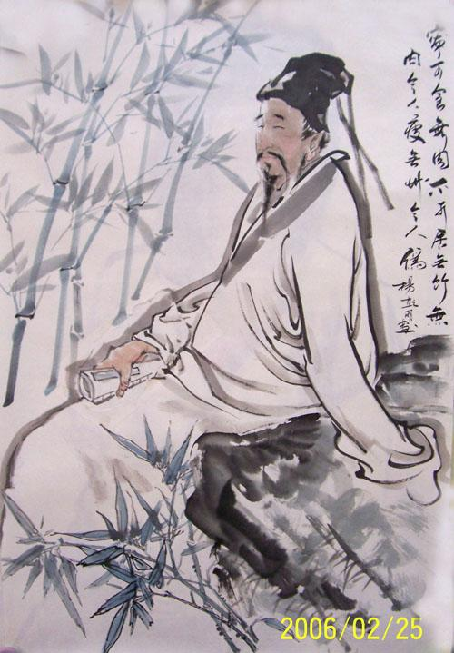
词中记叙的只是出游时途中遇雨的一件小事，但从中表达了作者洒脱、放达的人生态度，更寄寓了他对自己所遭受的政治打击的愤懑和故作旷达之情！

Slide 9
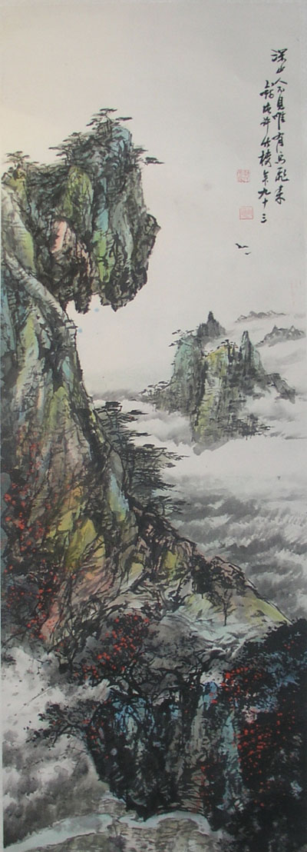
词人用象征手法，写出──在突如其来的政治风雨面前，自己内心的坦荡与气度的从容。从历史和磨难中走来，在穿林竹叶声中吟啸徐行，不避崎岖，走入安宁，走入心灵的坦途，在纷扰的世界中寻找自己崭新的位置。

Slide 10

讨论1：“莫听穿林打叶声，何妨吟啸且徐行。竹杖芒鞋轻胜马，谁怕?”刻画了怎样的抒情主体形象？
这几句话描写了一个穿着草鞋，拄着竹杖，迎着疾风骤雨，缓缓而行，时而吟唱时而又长啸的潇洒旷达、从容不迫、悠然自在的抒情主体形象，

Slide 11
2.思考：“一蓑烟雨任平生”表现了怎样的品质？
自己平生任由各种各样的风吹雨打都是无所畏惧的，表现了词人无惧苦难，勇敢前行的意志品质。

Slide 12
讨论3：“回首向来萧瑟处，归去，也无风雨也无晴”的表层含义和深层含义，说说这样写的好处。
这句话的表层含义是回头看刚才狂风大作，骤雨肆虐的情形，现在一切都归于平静；其深层含义是无论人生遭遇多少苦难，只要坦然面对，一切苦难都会成为过去。
这是一语双关的手法，以曲笔直抒胸臆，从生活小事件中见出人生大哲理。

Slide 13
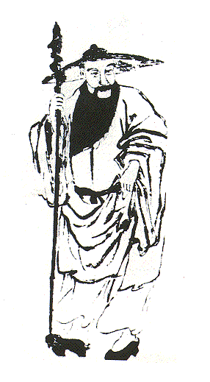
定风波
总体说来，这首词的艺术表现特点是：写眼前景，想心中事，情景交融，隐喻寄托或一语双关，以小见大 ，含不尽之意 见于言外。
艺 术 特 色

Slide 14
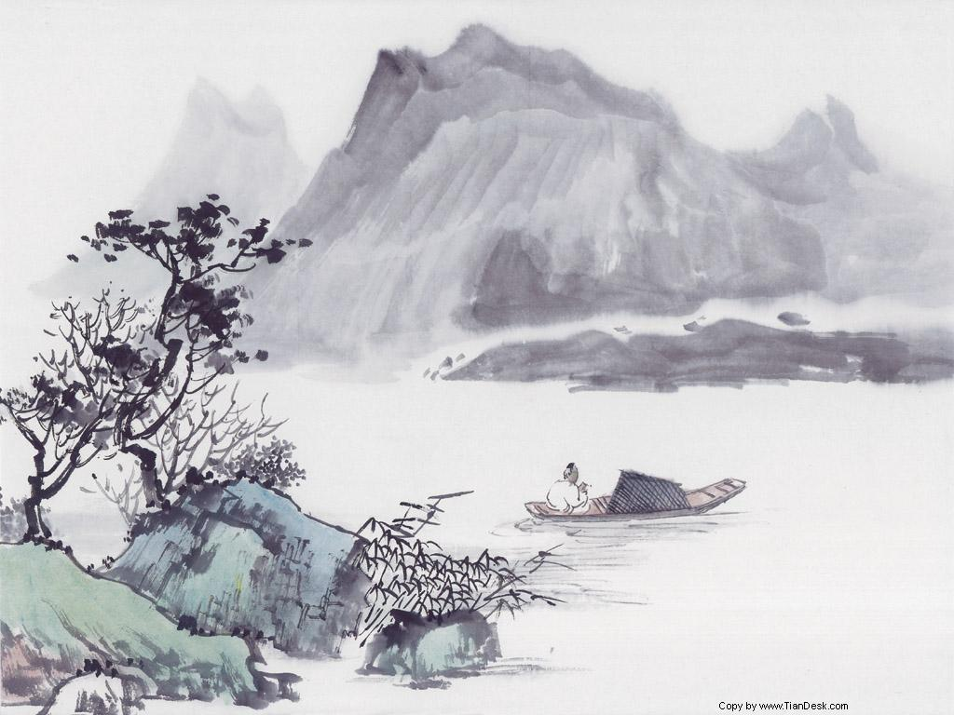
从这首词中你得出怎样的人生思考？

